Slide 1


风控体系及流程管理
互联网金融

Slide 2
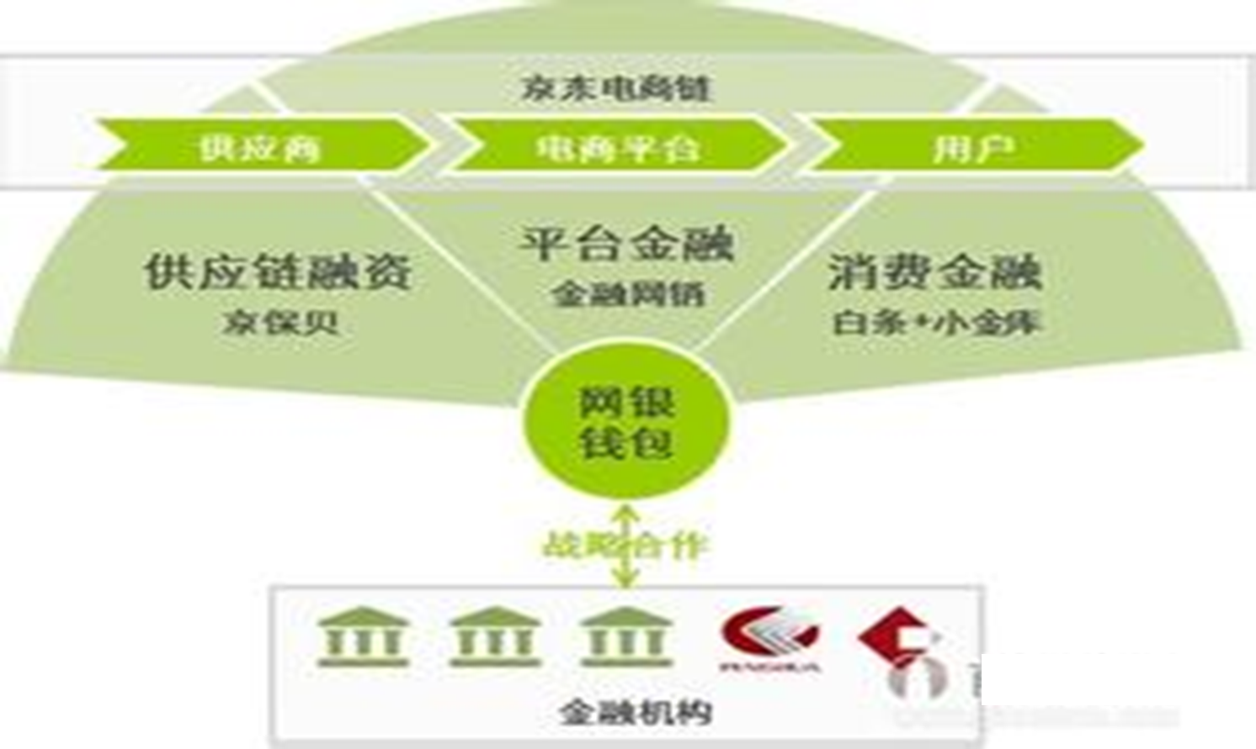
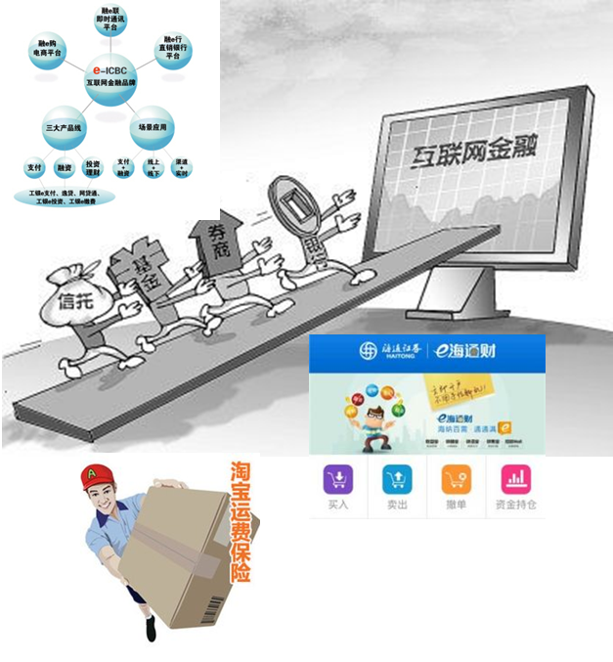
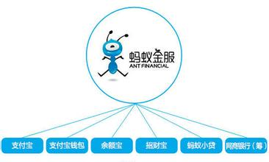







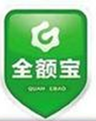


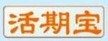











互联网金融爆发 —— 各类互联网金融产品层出不穷

Slide 3
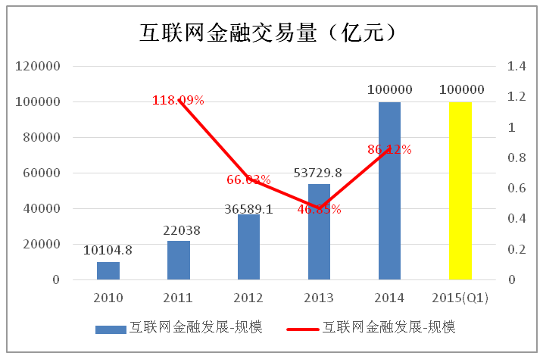
互联网金融爆发 —— 规模迅猛增长 . 总体情况
* 数据来自于网贷天眼与网贷之家

Slide 4
私人财富增长与金融发展（资金供给）
→ 综合金融服务
基本服务（支付结算、存贷等）
→财富管理

Slide 5
新常态下经济转型与金融发展
现有金融体系缺乏效率——金融抑制不能有效支持经济转型发展
价格扭曲
金融产品不多
金融机构效率不高
金融市场不完善
过多行政干预
监管亟待改善
金融要服务于实体经济发展
金融即资金融通，表现为基于信用关系（借贷）的资金跨时空配置，实质上是风险偏好不同的投资需求（资金供给）与风险程度不同的融资需求（资金需求）之间的匹配，即（高）风险 匹配（高）收益/成本。

Slide 6
新常态下经济转型与金融发展
金融创新——目的/动力、范围和内容
1、规避风险（风险管理）
2、技术进步推动
技术进步引起结算、清算系统和支付制度的创新，进而引起金融服务的创新。（金融产业链——基本功能与金融服务）
新技术为日益复杂的金融工具的创新提供了技术保障条件。（产品定价，交易结构）
新技术的运用使金融交易快速地突破了时间和空间的限制，使全球各个角落的交易主体联结到一个世界性的金融市场中。（金融市场，金融主体）
3、规避监管（合规，监管收益与成本）
风险管理
宏观
1）保护投资者权益
2）维护金融稳定
3）货币政策实施
微观
1）保护客户资产安全
2）抓住机会，保护企业自身安全
效率
安全
包容

Slide 7
消费金融风险
消费金融业务经过多年的发展，从信用卡、现金卡到信用贷款及房贷，消费金融产品几乎深入每个人的生活之中。以信用卡为例，由于使用及付款的便利性，截止2014年，中国大陆的累计发卡量超过了四亿张。对于日常生活中的衣食住行、娱乐、消费金融产品的触角无所不及。加上消费意识抬头，个人消费及资金需求不断扩增。银行业者纷纷投入这个新兴的热门市场，客户信用也随之快速膨胀扩张。

Slide 8

目录
一、消费金融风控体系建立
二、消费金融产品风险管理
三、P2P转型消费金融风险关注

Slide 9
第一部分
消费金融风控体系介绍
1、消费金融风险成因
2、消费金融风险分类及策略
3、不良贷款的分析；
4、风险建模应用管理；

Slide 10
金
融
风
险
管
理
原
理
金融风险的理论解释
不稳定性理论
非对称信息理论
金融风险的分类
信用风险
市场风险
金融风险管理
价格剧烈波动理论
金融风险传播理论
流动性风险
操作风险
制度性措施
法律制度
技术性措施
组织制度
程序制度
识别技术
度量技术
管理技术

Slide 11


消费金融流程中，风险控制策略是核心
··· ···
产品设计
市场营销
风控策略
客户管理
客户服务
数据分析
预测模型
风险监测
数据系统
征信+合作机构数据+社会数据采集。。。大量，渠道，场景，动态。。。

Slide 12

消费金融风险成因

Slide 13
消费金融风险成因
经济环境
股市下跌
房市下跌
金融风暴
其他系统风险
积欠
失联
呆账
债务协商
更生清算
客户端
信用观念薄弱
失业或理财损失
失能或死亡
恶性欺诈
目标市场错误
审核标准宽松
预警机制失灵
过度行销
银行端

Slide 14

消费金融风险分类

Slide 15
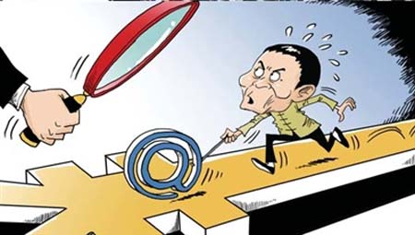
消费金融风险分类
一、市场风险/作业风险/信用风险
二、名义风险/实质风险
三、事前风险/事后风险

Slide 16
消费金融风险管理策略

Slide 17
消费金融/互联网金融本质上还是金融
传统金融具有的风险它都有，有的危害更大
合规风险
系统/数据安全风险
声誉风险
操作风险
市场风险
欺诈风险信用风险

Slide 18
欺诈/信用风险与其他风险有关联
消费金融特别关注点 客户体验 恶意诽谤 假冒 系统/数据安全 操作风险
负面新闻，声誉不好造成客户逆向选择，增加欺诈/信用风险

Slide 19
第三方欺诈自动识别
数据和技术
姓名
身份证照片
身份证号
多重比对验证
人脸识别比对
手机拍照
电话号
银行卡号
公安存档照片
其他ID
这是目前可以实施的方法，这些方法比美国的通常方法严格，随着技术发展可能有更多更便捷可靠的方法

Slide 20


身份识别自动流程
数据查询
数据返回
提交申请
第三方欺诈识别
不是欺诈
是欺诈，拒绝
数据查询/返回可以做到准时实
人脸识别技术准确度已经超过人工识别

Slide 21
识别第一方欺诈
依靠大数据和技术
数据收集/查询
整理数据，行为特征提取
检查历史记录
检查现行行为
建立大数据预测模型
判断欺诈嫌疑
判断欺诈嫌疑
利用模型判断欺诈嫌疑
综合判断
注意误判率，误判率高不仅增加获客成本，也影响客户体验

Slide 22
第一方欺诈自动识别
数据查询
数据返回
数据收集
数据/模型返回
第三方欺诈识别
不是第三方欺诈
第一方欺诈识别
不是第一方欺诈
是欺诈，拒绝
是欺诈，拒绝
可以做到基本实时

Slide 23
交易欺诈识别
数据收集/查询
整理数据，行为特征提取
建立实时判断规则
建立大数据预测模型
判断欺诈嫌疑
利用模型判断易受攻击程度
综合判断
特别注意实时和false positive，严重影响客户体验

Slide 24
交易反欺诈流程
数据收集查询/返回
模型请求/返回
请求交易授权
交易欺诈识别
不是欺诈，授权
是欺诈，拒绝授权

Slide 25
欺诈风险识别效果
欺诈风险识别效果取决于
数据收集/查询
数据的质量
数据的处理
模型的精确性和稳定性
规则的有效性
中国目前数据碎片化，孤岛化现状增加了数据收集查询难度，质量难以保证
数据处理要以业务需要为目标，不完全是技术方法的事
建立高质量的预测模型是懂业务的建模专业人士的事，是科学和实际的结合
建立有效的基于数据和模型的规则不仅是经验，更重要的是数据分析的洞悉，实验设计和分析，和基于数据的严格验证

Slide 26
信用风险识别
利用历史数据建立信用风险预测模型
审批阶段或账户管理阶段用当时的数据通过模型预测往后一段时间内的违约率
根据违约率预测采取相应的信用风险应对措施
模型需要监测，调整风险预测基准

Slide 27
基于大数据模型决策
数据整合
数据转化
数据分析
数据挖掘
欺诈风险模型
信用风险模型
价值模型
第三方欺
诈识别
第一方欺
诈识别
信用风
险识别
信用决策
非结构化数据
结构化数据
自然语言处理，搜索
Hadoop, MySQL 集群
用户授权
官方数据
合作
第三方
互联网爬虫

Slide 28

不良贷款的分析

Slide 29
不良贷款分析
不良贷款的形成
1、主管因素
2、客观因素
不良贷款的分类
1、银行信贷标准划分
2、市场信贷标准划分（15级分类）
不良贷款的催收与核销
早期催收、前段催收、中段催收、后段催收及呆账后催收

Slide 30
不良贷款催收与核销
催收为信用循环的最后一个阶段，也是风险管理的最后一道防线。客户一旦发生逾期，立刻由债权管理人员接手进行催收动作。客户经过进件审核、贷后管理等重重关卡，最后仍不幸掉入逾期甚至转为呆账，对银行或资方、服务方而言损失是多层面的。
客户逾期的原因有很多，但有些逾期客户的风险相对较高，催收人员须特别注意。

Slide 31
不良贷款催收与核销
行销成本
资金成本
获利下降
商誉损失
管理成本
人事成本
征信成本
催收成本

Slide 32
不良贷款催收与核销
高风险逾期户的特征：
1、一向正常缴款客户突然延滞
通常此类客户发生逾期大多是一时疏忽，一经催收人员通知会立即缴款。但若经催收通知仍不理会的，可能表明其财务状况发生变化，持续逾期几率较高。
2、新户逾期
客户刚刚取得贷款，在短期内即出现逾期状况，尤其是连续两三期未缴，有可能成为预谋欺诈。

Slide 33
不良贷款催收与核销
3、呆卡消费后逾期
客户申办信用卡或现金卡后长期未动用，在无促销的状况下突然自行使用卡片，如果动用预借先进或调现交易，就表明客户近期继续现金。
4、大额消费后逾期
客户已经预先计划违约，在逾期之前设法将额度用满，待银行发现客户延滞缴款时通常已经太迟。另外一种为冲动型客户，因为无法克制而产生超出自己预算的消费，待到收到账单时才发现无力支付。

Slide 34
不良贷款催收与核销
5、高风险消费后逾期
高风险交易指的是钟表、珠宝、烟酒、通讯器材等单价高且容易变现的交易。
6、失业后逾期
客户在失业后，失去经济来源，逾期也随之发生。尤其是中年客户，其身负家庭重担，重回职场难度高，逾期状况几乎难以控制。消费金融案件数量庞大，为了符合产品及客群特性，催收的处理方式与企业金融的做法有很多不同之处。

Slide 35
风险建模应用管理

Slide 36





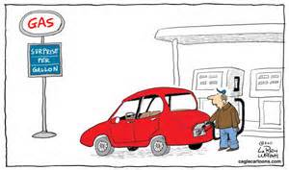


消费金融的特性
小额
个人消费，购买商品和服务
不包括房贷和经营性信贷
分散
消费者群体构成有多样性
消费需求多样性
消费习性多样性
大量
消费者群体庞大
消费总金额量大
消费金融需求空间潜力大
短期
贷款，消费，还款周期短
普惠

Slide 37


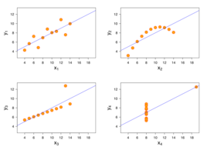
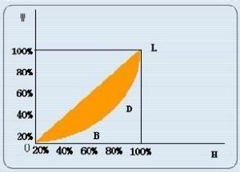
统计模型适合个人信贷决策
大量
量大能显示统计规律，量越大，大数定律越起作用
分散
分散使独立性条件满足
小额
小额使每一个观察值都不起支配作用
短期
短期使统计规律更具时效性

Slide 38
消费金融的风险评估是从数据开始的
数据
数据产品
预测模型，判断规则

Slide 39
大数据用与金融不仅仅是用数据和模型
思维
依赖案例判断
寻找利用因果关系
人工验证信息准确性
依赖统计规律
寻找利用高维相关性
查询，交叉验证信息
方法
案列收集形成规则
利用定性规则
培训部署规则
变量构造，数据分析寻找规律和洞悉
建立预测模型做定量预测
基于优化准则利用模型设立和部署规则
系统
人工输入信息
人工调整规则
人机界面，人工参与流程
内外部数据实时/批量查询，实时/批量数据处理
模型/规则软件部署
自动流程，自动监测，规则控制

Slide 40
可观查到并记录下来的都是数据
不限于数字
文字记录也是数据
声音，图片，影像也是数据
来源越来越多
科学实验数据
实业生产数据
商业，金融活动数据
通讯，交流，搜寻记录
形式，频率，体量也越来越大
数字，文字以外的形式
实时的，多源的数据收集
海量的存储

Slide 41
主动产生和被动收集
实验数据
科学的有目的的实验设计
有规则的实验观察和数据收集
目的是寻找和验证规律
观察数据
自然状态下的观察和数据收集
自然状态是在一定条件下产生的
目的是找相关性和预测

Slide 42
数据的价值在于应用，不是收藏
数据整理
总会，分类，统计量
数据整合
整合不同类型
数据了解
变量分布
文字挖掘，语音挖掘
整合不同数据源
变量/指标设计
数据质量检测
数据缺失
变量相关性

Slide 43

重要数据与人的根本行为模式相关
喜欢冒险
有条理
坚持
行为模式
守时
容易相信
。。。。
什么观察数据？
很好的相关性
已证实借贷行为数据与汽车保险理赔有很强的相关性

Slide 44
非参数方法 - 简单，易懂，低维
基于信用历史的一维风险模型
基于信用历史和信用查询数量的二维风险模型
Credit History in month | No history | 0 to 6 | 7 to 12 | 13 to 24 | 25 to 36 | 37 to 48 | Above 48
Risk | mr1 | mr2 | mr3 | mr4 | mr5 | mr6 | mr7
 | No History | 0 to 6 | 7 to 12 | 13 to 24 | 25 to 36 | 37 to 48 | Above 48
0 | r11 | r12 | r13 | r14 | r15 | r16 | r17
1 | r21 | r22 | r23 | r24 | r25 | r26 | r27
2 | r31 | r32 | r33 | r34 | r35 | r36 | r37
3 | r41 | r42 | r43 | r44 | r45 | r46 | r47
4 to 5 | r51 | r52 | r53 | r54 | r55 | r56 | r57
6 to 10 | r61 | r62 | r63 | r64 | r65 | r66 | r67
11 & more | r71 | r72 | r73 | r74 | r75 | r76 | r77
基于信用查询数量的一维风险模型
No. of inquiry in past 6 month | 0 | 1 | 2 | 3 | 4 to 5 | 6 to 10 | 11 & more
Risk | ir1 | ir2 | ir3 | ir4 | ir5 | ir6 | ir7
因为维度诅咒，这种方法无法应对高维度

Slide 45
设立二元回归模型
目标变量
二元变量，通常记为0和1
欺诈为1，没欺诈为0
违约为1，按约还款为0
放贷时的数据观察收集
多个来源：申请表，征信，交易，账户管理，客服交流等
处理观察数据产生预测变量
预测变量
预测值（分数）
事件“1”的概率
事件“1”的odds或log-odds
事件“1”的概率的单调变换
表现窗口
申请时数据观察收集
表现窗口结束点

Slide 46
建模方法
模型，二元回归模型
建模样本
样本量：“0”的数量和“1”的数量都不少于1000
原始候选变量个数：从几十到几千
产生候选变量个数：从数百到数万
模型原始变量个数：从几十到数百
模型数据项：从几百到数万
P = E(Y| X）
目前常用的方法
FICO方法，类似Naive Bayesian方法
线性回归模型
Logistic回归模型
Decision Tree
目前前沿方法
机器学习
传统和机器学习混合
Boosting 和 Bagging
Ensemble

Slide 47
模型评判标准
相关性
稳定性
模型预测值和因变量真实观察值的相关性是模型评判的重要指标
这里的相关性不是Pearson的线性相关系数，而是排序的相关性
通常用Kolmogorov–Smirnov statistic，Somers-D,C statistic，Lorenz 图来度量排序相关性
风险模型的应用决定了模型必须稳定，就是要求模型相关性稳定
没有简单统计量来度量模型的稳定性
模型稳定性评判只用各种条件下的数据验证模型表现来实现
模型预测准确性也是重要指标，不过只要相关性好，准确性可以通过矫正达到

Slide 48
传统审批流程
申请
申请表
提交文件
审批
人工判断还款能力
人工判断还款意愿
面签
打印合同
面签合同
核对文件
核对申请表
补交材料

Slide 49
大数据自动审批流程
申请
选择产品
联系人信息
审批
实时查询外部数据
实时查询内部数据
签署
电子合同
远程电子签章
拍照上传
个人基本信息
实时数据处理整合
实时模型打分，规则判断
实时人脸识别
网络客户端
实时申请数据收集

Slide 50
第二部分
消费金融产品的风险管理案例
汽车消费金融

Slide 51
汽车消费金融

Slide 52
汽车消费金融
分期市场状况
2015年，汽车新车销售量达到2460万辆，限额以上汽车零售总额达3.6万亿元。二手车交易量941.7万辆，交易额5535.4亿元。2011年-2015年，二手交易量增长了38%。
二手车市场做购车分期的公司
1、银行
2、p2p借贷平台
3、消费金融服务商

Slide 53
汽车消费金融风险
汽车消费信贷机构风险主要包括 ：
汽车信贷风险、汽车消费信贷机构利率风险、汽车消费信贷机构管理风险、汽车消费信贷机构资金运用风险。
汽车消费信贷风险种类
1、信用风险
2、市场风险
3、操作风险

Slide 54
汽车消费金融风险
汽车消费信贷风险来源
1、消费者道德风险及收入波动带来的偿债能力风险 ；
2、银行自身管理薄弱致使潜在风险增大 ；
3、保险公司内部管理不善导致高额的车贷险的赔付造成的经营风险；
4、“间客模式”下经销商转嫁风险以及恶意骗贷风险 ；
5、政策、法规不健全造成的政策性风险 。

Slide 55
汽车消费金融风险
汽车消费信贷风险评估
1、我国汽车消费信贷信用评估现状
个人资信材料严重缺乏 ；
缺乏明确的个人信用记录 ；
缺乏成熟的市场环境 ；
缺乏专业评估机构

Slide 56
汽车消费金融风险
国家建立信息共享的个人消费信用信息库 ：
第一、建立全国性的个人信用网络，汽车金
融服务业务可以共享此网络。
第二、大力培育独立的汽车金融服务信贷征
信机构。
第三、汽车金融服务企业的个人信用评估制
度。
第四、在全社会弘扬尊重汽车金融服务及消
费的商业伦理。

Slide 57
汽车消费金融风险
汽车消费金融风险预警
预警系统可以设计成接受以下三个方面的
预警信号：
1、通过汽车信贷授信者银行账号发出的违约预警信号；
2、通过授信者财务状况变化发出的预警信号 ；
3、通过授信者非正常环境变化发出的预警信号。

Slide 58
汽车消费金融风险
汽车消费信贷机构信用风险内部控制系统
内部控制环境；
风险识别与评估；
内部控制措施；
信息交流与反馈；
监督评价与纠正。

Slide 59
汽车消费金融风险
汽车消费信贷机构外部控制系统
1、利用社会信用管理系统力量加强公司
风险控制管理；
2、利用风险分散转移系统控制降低公司
信用风险；
3、利用风险共担系统控制分担公司信用
风险。

Slide 60
汽车消费金融风险
国家建立信息共享的个人消费信用信息库 ：
第一、建立全国性的个人信用网络，汽车金
融服务业务可以共享此网络。
第二、大力培育独立的汽车金融服务信贷征
信机构。
第三、汽车金融服务企业的个人信用评估制
度。
第四、在全社会弘扬尊重汽车金融服务及消
费的商业伦理。

Slide 61
第三部分
P2P平台如何向消费金融转型

Slide 62
P2p转型消费金融
在消费金融井喷发展且坏账率远低于企业贷的诱惑下，已有超过90%的p2p平台杀入消费金融市场，此举也推动了互联网消费金融行业重新洗牌。自网贷监管办法出台后，很多p2p平台进一步加快转型。除了“监管加强”这一众所周知的原因以外，不能获取核心征信数据也让一些平台收缩高成本信用贷，而消费贷成为绝大多数p2p不约而同的选择。尽管还是拿不到个人征信数据，但是蓝领、学生、农民等中低收入群体的消费金融服务覆盖不足，大量市场空白、相对低的风险，也是p2p的一个替代性出路。

Slide 63
P2p转型消费金融
P2p接入消费金融的主要动力
1、消费金融依托消费场景，贷款目的更为明确真实；
2、个人消费信贷小额分散，风险降低；
3、风险管理，线下审核与反欺诈
不过，p2p平台可以利用互联网的技术优势，将大数据融入传统的消费贷款征信审核中，运用客户行为信息、申请信息、征信信息等互联网大数据进行交叉验证和数据建模，有效锁定目标客户，避免潜在欺诈和逾期风险。

Slide 64
P2p转型消费金融
p2p杀入消费金融领域的优劣势
1、优势鲜明
其一，很多p2p平台都有相对充足的资金，融资能力较强，急迫的问题是如何让融资的钱安全增值。
其二，规模处于一线梯队的p2p平台，本身已积累较好的品牌度、人气、风控体系与交易额，积累了一批忠实的实力投资者，同时投资者也可以向消费者转化，无缝转型个人消费贷。
其三，p2p系的互联网消费金融业务体量不如电商平台。

Slide 65
P2p转型消费金融
2、劣势致命
其一，绝大多数p2p平台成立时间短，基本上做的是“买钱—卖钱”的借贷业务，不涉足个人消费，另外，个人消费贷涉足时间也不长，无法构成“购买-风控-分期服务-还款”消费场景闭环。
其二，在国内征信体系不完善，央行征信系统尚未接入p2p行业的背景下，个人征信无疑制约和影响着p2p平台开展消费金融业务。
其三，个人消费贷利息普遍公开透明，且利率偏低，无法满足p2p平台向投资者许诺的高额回报。

Slide 66

谢谢！

